Slide 1
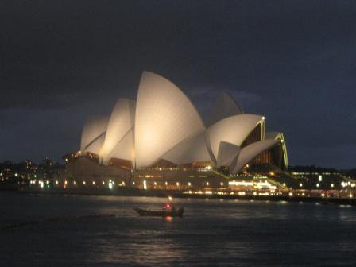
Austrálie a Oceánie 2024
I. Který objekt je dominantou obrázku ?
II. V jakém městě byl postaven?
III. Zjisti další informace o tomto unikátním objektu.
https://www.planetalidi.cz/kmeny

Slide 2
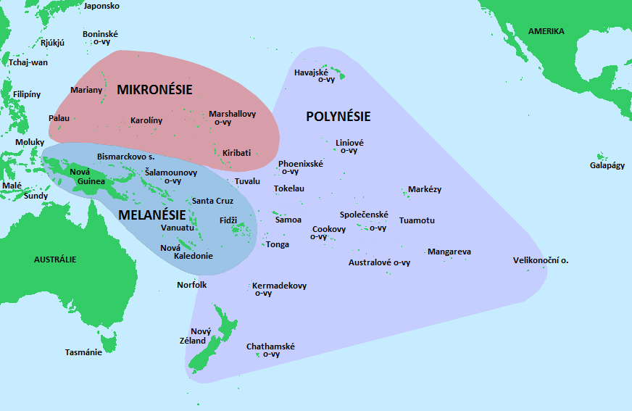
Zapiš a zapamatuj si názvy skupin ostrovů a souostroví tvořících Oceánii . / ve žlutém rámečku /

Slide 3
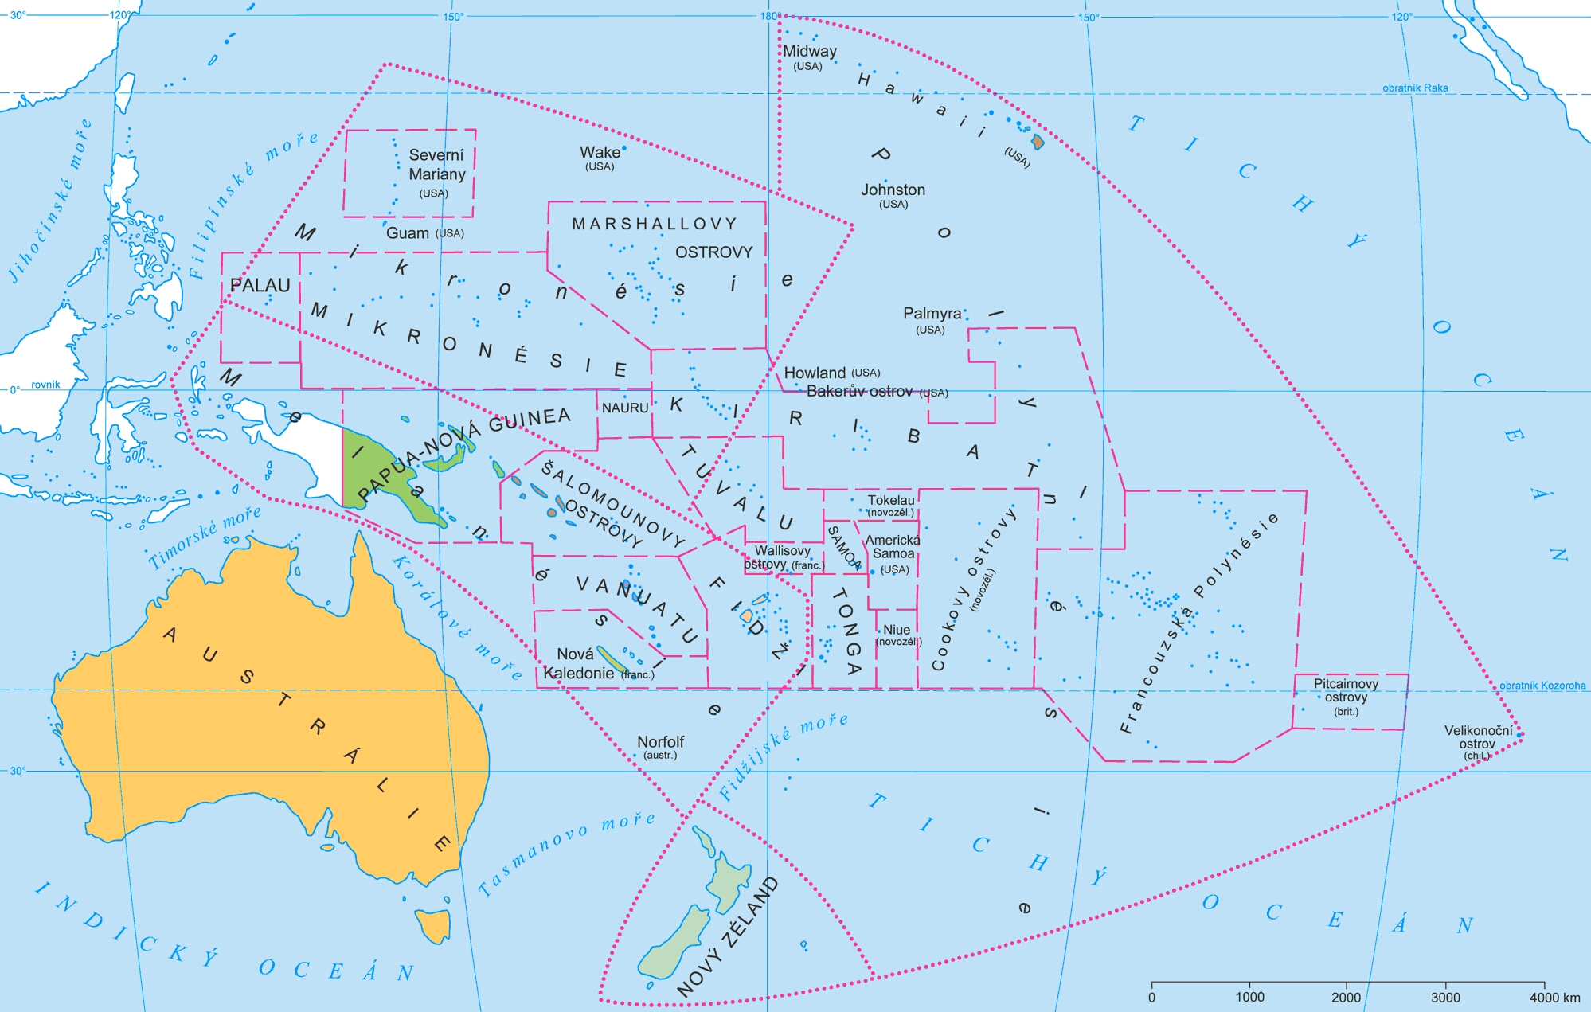

Slide 4
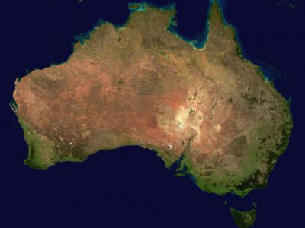
https://www.youtube.com/watch?v=gMgmaNns9Wk
Zemepis světa "Australie„ , 13 min

Slide 5
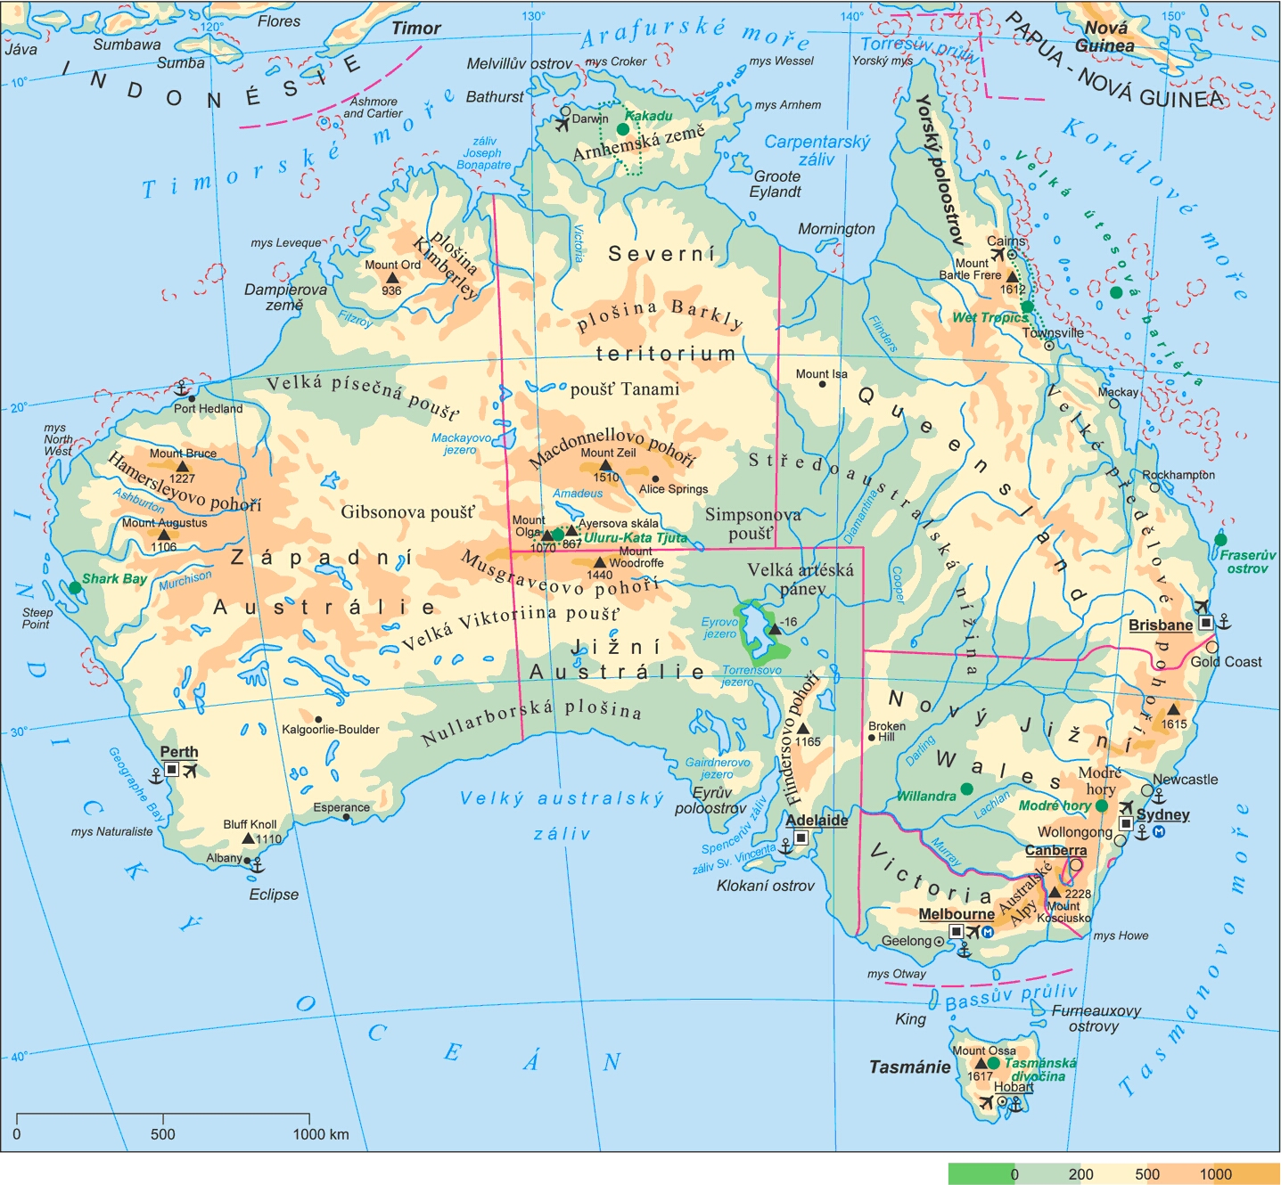
1
3
4
2
10
5
9
8
6
7
I. Pojmenuj očíslovaná pohoří, plošiny, tabule.

Slide 6
1
3
4
2
10
5
9
8
6
7
I. Pojmenuj očíslovaná pohoří, plošiny, tabule z předchozí očíslované mapky .

Slide 7
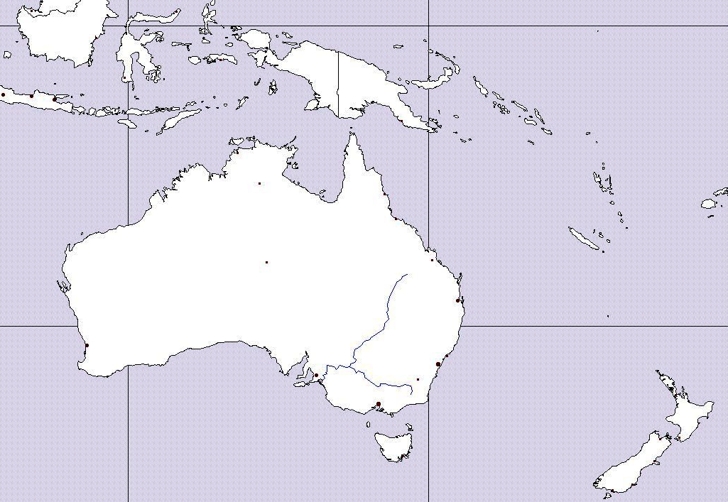
Krajní body
a) Kontinentální
S – Cape York 11°40' j.š
J - South East Point 39°07 j.š.
V - Cape Byron 153°45' v.d.
Z - Steep point (Příkrý mys) 113°05' v.d.
b) Ostrovní
S - Kure (Havajské o., USA) 28°s.š.
J - Macquaire Islands (AUS) 54,5° j.š.
V - Isla Sala y Goméz (CHL) 106°z.d.
Z - Cocos Island (AUS) 97°v.d.
Střední zeměpisný bod (ostrovní) leží v
blízkosti atolu Rotuma v Melanésii.
Pouze informativní údaje.
3 200 km
4100 km
*19 200 km pobřežní čára
Notes:
* Celková délka pobřeží Austrálie je 35 876 km a dalších 23 859 km představuje délka pobřeží australských ostrovů. ( ( (´https://cs.wikipedia.org/wiki/Geografie_Austr%C3%A1lie )

Slide 8
I. Najdi na mapě a zapiš názvy očíslovaných objektů.
( červené průlivy, modré zálivy, moře)
6
5
1
3
8
4
7
2

Slide 9
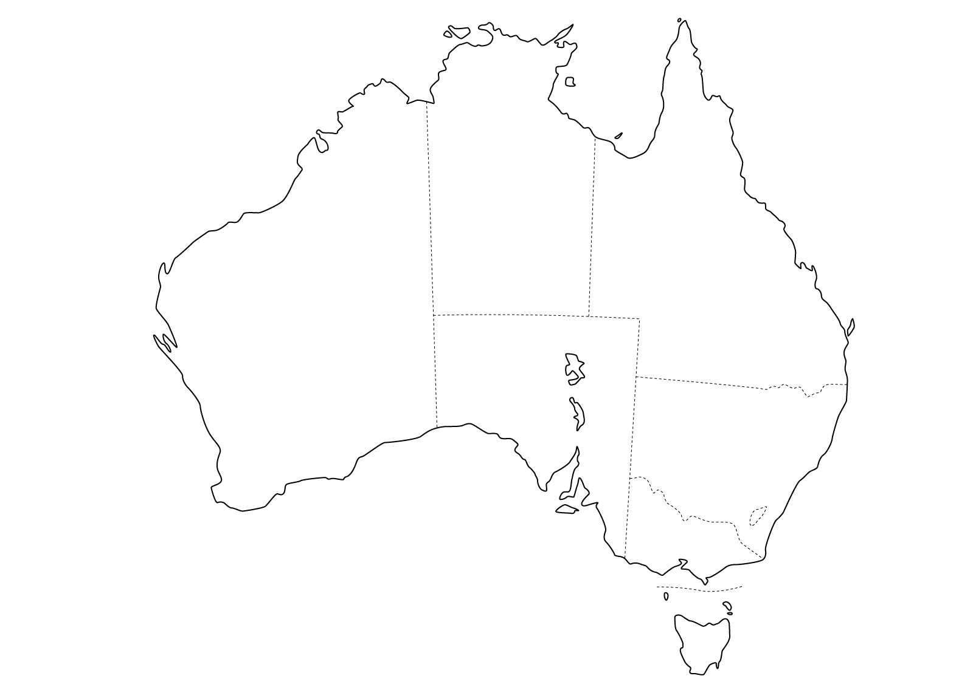
6
B
D
A
5
C
E
1
4
2
F
8
3
I. Pojmenuj území označená písmeny v šestiúhelníku.
II. Pojmenuj sídla označená čísly v pětiúhelníku a kruhu.
G
7

Slide 10
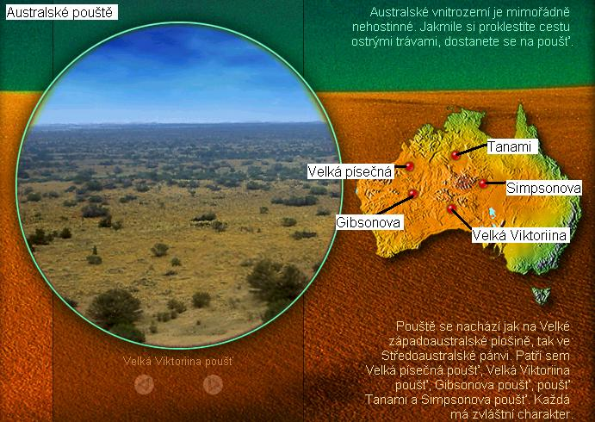
4
1
3
5
2
I. Pojmenuj očíslované pouště.

Slide 11
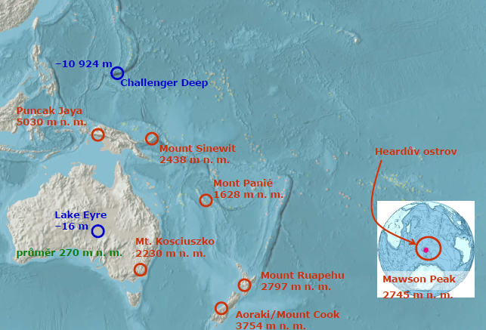

Slide 16
Geomorfologické členění
Pobřežní roviny
Australské Kordillery = Velké předělové pohoří
Jihoaustralská hornatina
Středoaustralská pánev - Středoaustralské pánve, též Velká artézská pánev
Západoaustralská plošina = Tabulová Austrálie
Nullarborská krasová tabule
Středoaustralská ostrovní pohoří
Zapamatujte si pouze červeně napsané celky.
Takto orámovaný text nebude zkoušen !

Slide 17
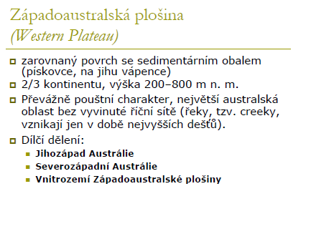

Slide 22
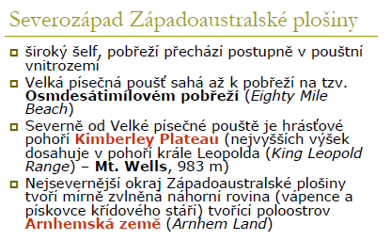

Slide 28
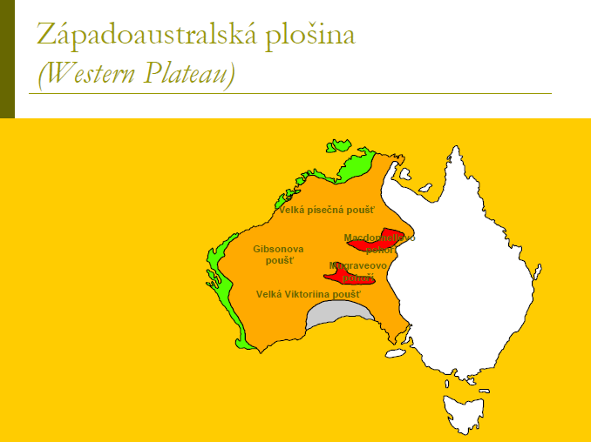

Slide 32
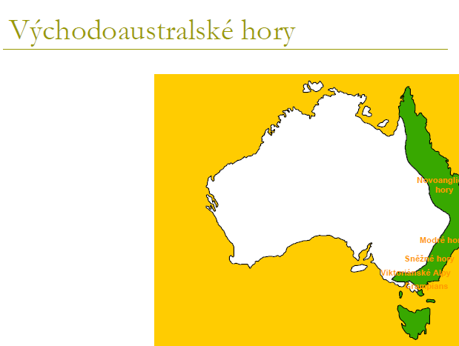

Slide 35
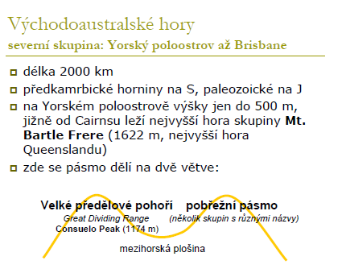

Slide 38
Riasové pobřeží – typ pobřeží v oblastech, kde pevnina klesá. Moře proniká do pevniny, říční údolí jsou zatopena, vznikají hluboké zálivy.

Slide 39
Pouze informativní údaje.

Slide 40
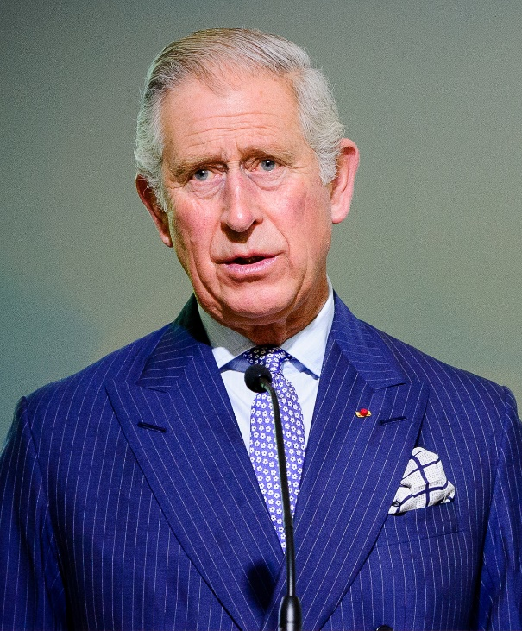
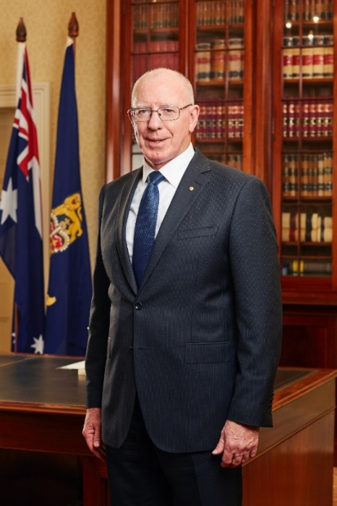
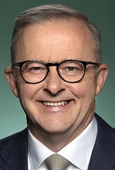
Král Karel III.
korunován byl v květnu 2023
Úřadující Generální guvernér Austrálie David Hurley od 1. července 2019
Současným premiérem je od 23. května 2022 Anthony Albanese
Hlavní město: Canberra (332 000 obyv.)
Další města (tis. obyv.): Sydney 3 773, Melbourne 3 218
Správní členění: 6 federálních států, 2 teritoria
Vyhlášení nezávislosti: 1901
Forma vlády: parlamentní federativní
Státní zřízení: konstituční monarchie, člen Commonwealthu
Hlava státu (2009): ELIZABETH II
Předseda vlády (2018) Scott Morrison
Austrálie, Ministerský předseda
2013): Členství: OSN, Commonwealth, APEC, ANZUS, OECD
Notes:
The Australia, New Zealand, United States Security Treaty (ANZUS or ANZUS Treaty) is the military alliance
Asijsko-pacifické hospodářské společenství - APEC (Asia-Pacific Economic Cooperation, Ekonomické seskupení Asie a Tichomoří) je organizace sdružující 21 zemí. Tyto země vytvářejí polovinu HDP světa. Cílem tohoto seskupení je zlepšit ekonomické a politické vztahy mezi členskými státy.Tato ekonomická integrace má své sídlo v Singapuru.

Slide 41
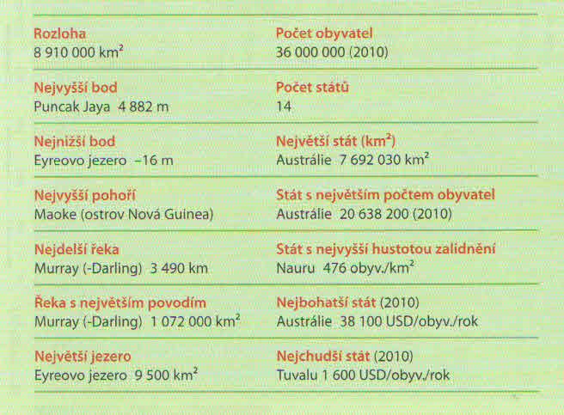
39 900 000 ( 2016 )
22 751 000 ( 2015 )
480 obyv./km²
( 2015 )
65 400 USD/obyv./rok
Kiribati 1 800 USD/obyv./rok

Slide 42
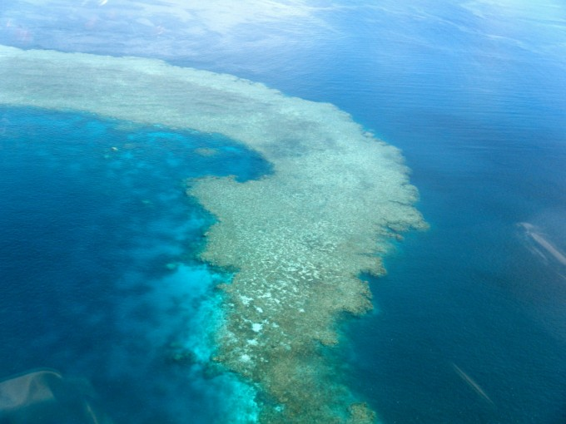
I. Pojmenuj zobrazený objekt.
II. Popiš geograficky polohu zobrazeného objektu.

Slide 43
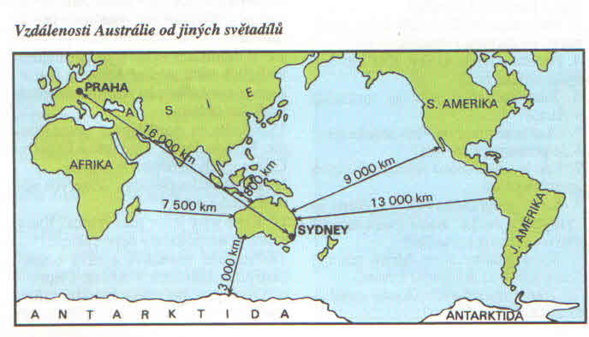
I. Dopiš vzdálenosti k očíslovaným úsečkám mezi světadíly.
1
4
2
5
3

Slide 45
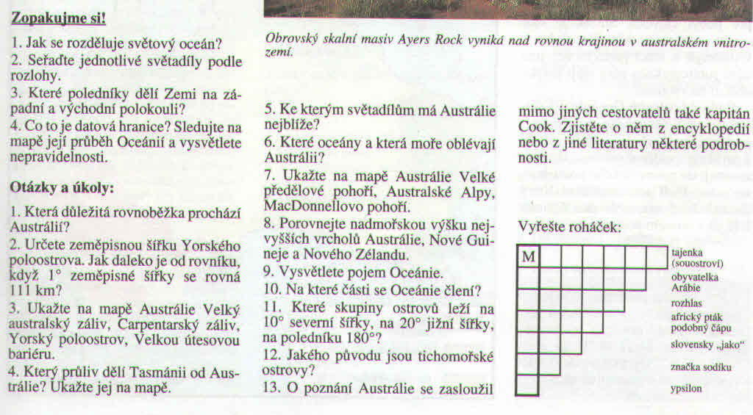

Slide 46
Základní údaje
Originální název: Commonwealth of Australia
Český název: Australský svaz
Užívaný název: Austrálie
Rozloha: 7 686 850 km²
Poloha: 118°-153° v. d. a 10°-39° j. š.
Měna: australský dolar (AUD)
Využití plochy: 6 % orná půda, 54 % pastviny, 19 % lesy, 21 % ostatní
Reliéf: nejvyšší bod - Mount Kosciuszko (2 229 m), nejnižší bod - Lake Eyre (-15)
Vodstvo:
nejdelší řeka - Murray (3 490 km)
Klima: tropický pás, subtropický pás, mírný pás
Biota: savany, pouště a polopouště
Notes:
Index lidského rozvoje (HDI = Human development index) je prostředek pro srovnání klíčových rozměrů lidského rozvoje, mezi které patří:
dlouhý a zdravý život
přístup ke vzdělání
životní standard
Jedná se o ukazatel životní úrovně. HDI je geometrický průměr z indexů, které vyjadřují každý z těchto tří rozměrů. Index udává číslo od 0 do 1, čímž se státy zařadí do jednoho ze čtyř stupňů rozvoje:
nad 0,800 - velmi vysoký lidský rozvoj
mezi 0,700 a 0,800 - vysoký lidský rozvoj
mezi 0,550 a 0,700 - střední lidský rozvoj
pod 0,550 - nízký lidský rozvoj
Čím vyšší hodnota indexu, tím větší lidský rozvoj v daném státě. Čím menší hodnota indexu, tím menší lidský rozvoj.

Slide 47
Austrálie - zajímavosti
V Austrálii žije 10 z 15 nejjedovatějších hadů na světě.
Kontinentální šířka Austrálie je stejná jako vzdálenost mezi Londýnem a Moskvou.
Austrálie, oficiálně tedy Australské společenství, je šestou největší zemí světa.
Austrálie je domovem klokanů. Klokaní mládě je při narození velké pouhý jeden centimetr
Žije zde přes 60 druhů klokanů.
Austrálie byla po Novém Zélandu druhou zemí, kde ženy dostaly právo volit (v roce 1902).
Austrálie je jednou ze zemí, kde jedí zvířata, která jsou symbolem země. Klokaní maso běžně koupíte v obchodech.
Pokud bychom každý den navštívili jednu pláž Austrálie, navštívit je všechny by nám trvalo 27 let.
Najdeme zde Velký bariérový útes, největší korálový útes na světě. Je přes 2000 km dlouhý a má kolem 600 ostrovů.
V Austrálii žije 5 x více ovcí než lidí.
Austrálie je jediný kontinent na světě, kde není žádná aktivní sopka.
Architekt známé australské Opery v Sydney byl pro stavbu inspirován během loupání pomeranče. Když si prohlídnete střechu Opery, jistou podobnost možná naleznete.
13. Od roku 1979 nikdo v Austrálii nezemřel na pavoučí kousnutí.
14. Vegetace pokrývá 91 % Austrálie.
15. V Austrálii můžete slyšet více než 200 různých jazyků a dialektů.
16. Největší chovná stanice dobytka na světě je Anna Creek Station v jižní Austrálii. Je větší než celá Belgie.
Dle HDI je Austrálie na 3. místě na světě za Norskem a Švýcarskem.
Index lidského rozvoje (HDI = Human development index) je prostředek pro srovnání klíčových rozměrů lidského rozvoje, mezi které patří:
dlouhý a zdravý život, přístup ke vzdělání, životní standard
Jedná se o ukazatel životní úrovně. HDI je geometrický průměr z indexů, které vyjadřují každý z těchto tří rozměrů. Index udává číslo od 0 do 1, čímž se státy zařadí do jednoho ze čtyř stupňů rozvoje:
nad 0,800 - velmi vysoký lidský rozvoj, mezi 0,700 a 0,800 - vysoký lidský rozvoj, mezi 0,550 a 0,700 - střední lidský rozvoj
pod 0,550 - nízký lidský rozvoj
Čím vyšší hodnota indexu, tím větší lidský rozvoj v daném státě. Čím menší hodnota indexu, tím menší lidský rozvoj.
Notes:
Index lidského rozvoje (HDI = Human development index) je prostředek pro srovnání klíčových rozměrů lidského rozvoje, mezi které patří:
dlouhý a zdravý život
přístup ke vzdělání
životní standard
Jedná se o ukazatel životní úrovně. HDI je geometrický průměr z indexů, které vyjadřují každý z těchto tří rozměrů. Index udává číslo od 0 do 1, čímž se státy zařadí do jednoho ze čtyř stupňů rozvoje:
nad 0,800 - velmi vysoký lidský rozvoj
mezi 0,700 a 0,800 - vysoký lidský rozvoj
mezi 0,550 a 0,700 - střední lidský rozvoj
pod 0,550 - nízký lidský rozvoj
Čím vyšší hodnota indexu, tím větší lidský rozvoj v daném státě. Čím menší hodnota indexu, tím menší lidský rozvoj.

